Slide 1
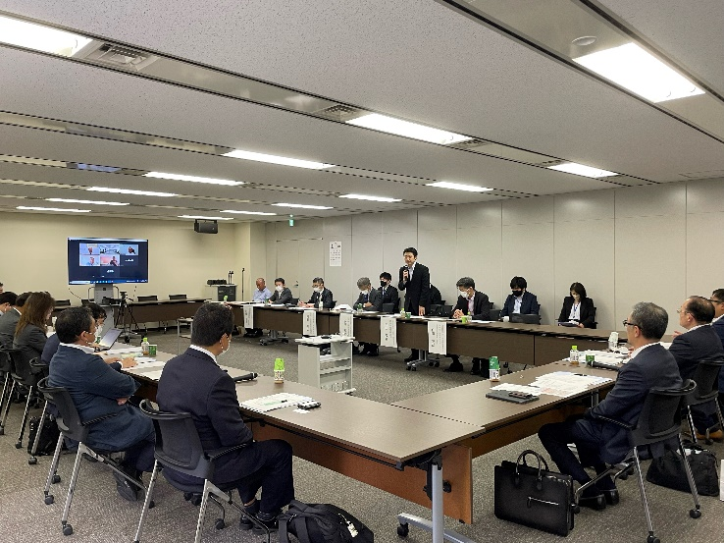
若手入職促進に向けた産学官の新たな連携体制
建設産業における「若年者入職促進タスクフォース」の取組 【令和５年度～】
○ 建設産業における若年入職等の促進に向けて、産・学・官が共同して一体的に活動するため、新たにタスクフォースを設置し、関係省庁や教育機関等が連携を強化 （令和５年４月に人材協※のもとに設置） ※建設業人材確保・育成推進協議会
タスクフォースメンバー
事務局（建設業振興基金）
『若年者入職促進タスクフォース』
○全国建設関係訓練校等連絡会議
・利根沼田テクノアカデミー ・広島建設アカデミー
・全国建設産業教育訓練協会 ・北陸建設アカデミー
・職人育成塾 等
○教育関係
・全国工業高等学校長協会
・全国高等学校土木教育研究会
・全国高等学校建築教育連絡協議会
○建設業団体
・日本建設業連合会 ・全国中小建設業協会
・全国建設業協会 ・建設産業専門団体連合会
○建設関連業団体
・全国測量設計業協会連合会
・建設コンサルタンツ協会 ・全国地質調査業協会連合会
○関係省庁
・国土交通省 不動産・建設経済局
・厚生労働省 職業安定局／人材開発統括官
・文部科学省 初等・中等教育局
【当面の活動内容】
◎業界団体等と教育委員会や地元高校との連携の円滑化
◎教育委員会等に対して通知等を発出し、円滑な連携を呼びかけ
◎業界団体等の取組から優良事例を発掘・抽出し、水平展開
国交・厚労
文科
訓練校等
連絡会議
建設業団体
関連業団体
教育関係
機関
建設業振興基金
R5. 05.30 第1回タスクフォース（対面開催）
・顔合わせ
・訓練校等連絡会議の取組の紹介
・工業高校の現状と課題 ほか
R5.11.02 第2回タスクフォース（ＷＥＢ開催）
・建設業団体等による担い手確保・育成の取組一覧の紹介
・訓練校（利根）における高校教員向け建設ＩＣＴ技術教育研修
（ドローン）について（結果報告） ほか
R7.01.16 第３回タスクフォース（対面・ＷＥＢ併用開催）
・若年層の動向について
・訓練校における取組について ほか
※会議資料：国土交通省HP https://www.mlit.go.jp/tochi_fudousan_kensetsugyo/const/tochi_fudousan_kensetsugyo_const_fr2_000001_00056.html
第1回タスクフォース

